Slide 1
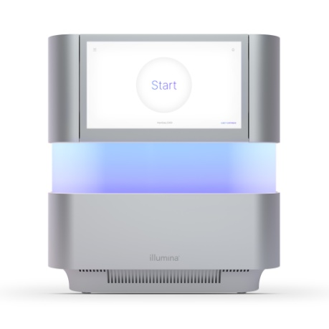
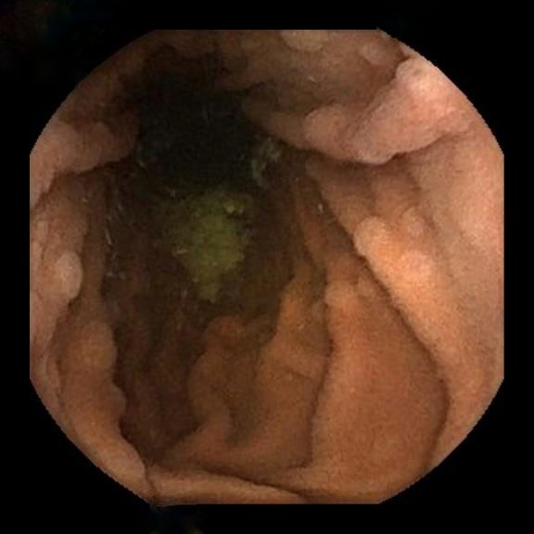
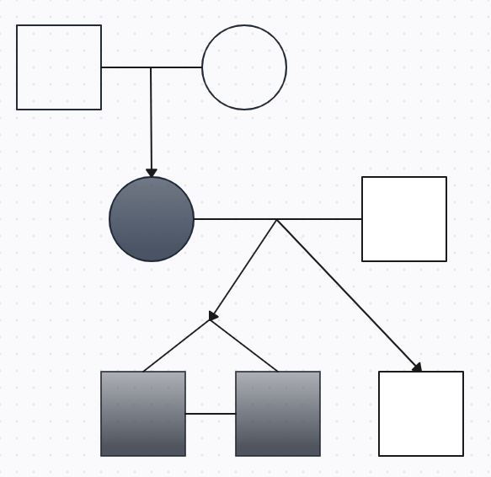
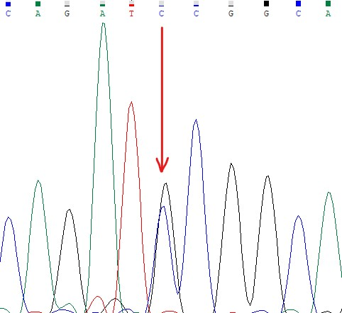
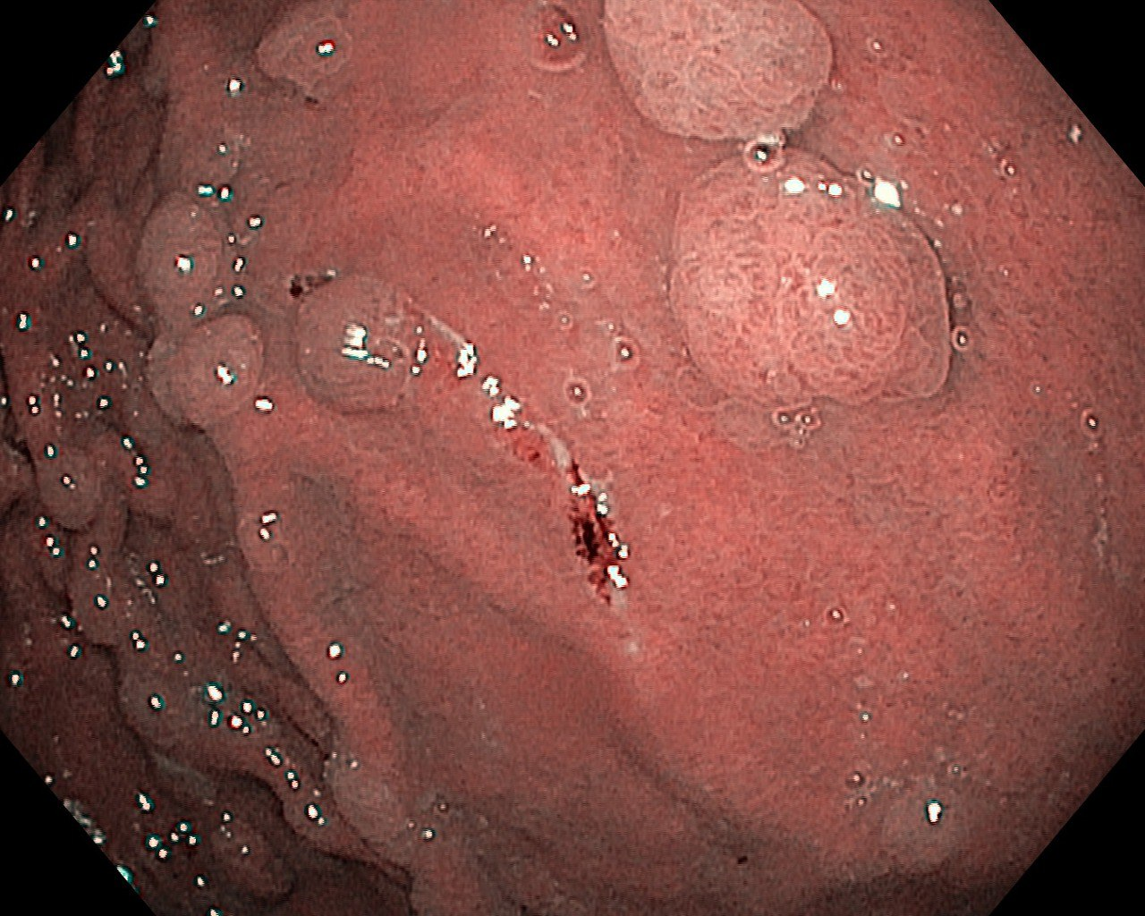
Синдром Пейтца-Егерса: серия клинических случаев
И.О. Баринова, Л.Р. Хабибуллина, В.В. Семенова, Е.В. Шарапова, Т.С. Белышева, О.В.Щербакова, Т.В. Наседкина
Email: irina.barinova.98@mail.ru
Актуальность: синдром Пейтца-Егерса (СПЕ) – это аутосомно-доминантное заболевание, относящиеся к группе редких наследственных заболеваний, при которых в просвете желудочно-кишечного тракта (ЖКТ) возникают множественные полипы, также отмечается характерная пигментация слизистых оболочек и кожи. Большинство пациентов, соответствующих клиническим диагностическим критериям, имеют мутацию в гене STK11. При синдроме Пейтца-Егерса существует высокий риск развития рака ЖКТ и рака молочной железы, а также неоплазий других локализаций. Выявление молекулярно-генетических маркеров в диагностике и лечении детей с синдромом Пейтца-Егерса играет существенную роль в предупреждении развития злокачественных опухолей.
Цели и задачи: провести поиск патогенных генетических вариантов в группе детей и подростков с клиническими проявлениями синдрома Пейтца-Егерса.
Пациенты и методы:
В исследование вошло 7 детей с клиническими проявлениями, характерными для синдрома Пейтца-Егерса: 3 девочки и 4 мальчика (двое из которых монозиготные близнецы), в возрасте от 4 до 18 лет. Поиск герминальных мутаций проводили путем высокопроизводительного секвенирования (NextSeq, Illumina) панели 132 генов, ассоциированных с наследственной предрасположенностью к развитию злокачественных новообразований. Для верификации выявленных генетических вариантов использовали метод прямого секвенирования по Сэнгеру.
Результаты:
Патогенные варианты гена STK11 были выявлены у всех 7 пациентов с клиническими проявлениями СПЕ, средний возраст пациентов – 8,9 лет.
 | Пол | Возраст | Пигментация | Полипы | Семейный анамнез | Мутация (патогенная)
1 | ж | 11 | Нет данных | Множественные полипы | Не отягощен | STK11: c.157dup (p.Asp53GlyfsTer110)
2 | ж | 18 | Нет данных | Множественные полипы | Не отягощен | STK11: c.354C>G (p.Tyr118Ter)
3 | м | 4 | Пигментные пятна на красной кайме и слизистой губ | Полипы в желудке | Матери мальчиков в детском возрасте был поставлен диагноз «синдром Пейтса-Егерса» | STK11:c.909C>G (p.Ile303Met)
4 | м | 4 | Пигментные пятна на красной кайме и слизистой губ | Полипы в желудке |  | STK11: c.909C>G (p.Ile303Met)
5 | м | 8 | Меланоцитарные пятна на губах и слизистой полости рта | Полипы в желудке | Матери пациента в 10 лет был поставлен синдром Пейтца-Егерса; у сестры также отмечаются меланоцитарные пятна на губах и слизистой полости рта | STK11:c.960dupG (p.Pro321Ala fs*39)
6 | м | 9 | Пигментация области нижних век, красной каймы верхней и нижней губы | Полипы в желудке | Не отягощен | STK11: с.633delG (p.Thr212Pro fs*75)
7 | ж | 8 | Гиперпигментированные пятна в области красной каймы нижней губы | Гиперпластические полипы желудка и 12-перстной кишки | Не отягощен | STK11: c.543C>G, N181K (p.Asn181Lys)
Спектр клинических проявлений у пациентов с СПЕ
Типичная пигментация красной каймы губ у пациентов с СПЕ (пациент №8)
Множественные полипы желудка
Отягощенный семейный анамнез наблюдали у 29% пациентов. В одном из случаев клинически значимый вариант в гене STK11 выявлен у монозиготных братьев-близнецов (пациент №3 и №4). Вариант STK11 c.909C>G (p.Ile303Met) описан в международных базах данных как вариант неопределенного клинического значения. Проведен сегрегационный анализ путем секвенирования по Сэнгеру, аналогичный вариант выявлен у матери пациентов, что подтверждает ассоциацию данной мутации с заболеванием. Известно, что ей были проведены операции по поводу инвагинации кишечника в возрасте 2 и 3 лет, полипэктомия 12-перстной и тонкой кишки в 15 лет (типичные проявления СПЕ).
c.909C>G
Полип желудка
c.909C>G
c.909C>G
Родословная (пациент №3 и №4)
Секвенирование по Сэнгеру (пациент №3)
Выводы:
У всех пациентов данного исследования нами выявлены клинически значимые герминальные варианты гена STK11, ассоциированные с синдромом Пейтца-Егерса. В двух из семи случаев (29%) пациенты имели отягощенный семейный анамнез, и мутация была унаследована от родителей, что подчеркивает важность проведения генетического тестирования и медико-генетического консультирования в семье.
По данным литературы, у пациентов с клиническими проявлениями синдрома Пейтса-Егерса патогенные мутации гена STK11 выявляют в 80% случаев. По этой причине особую значимость имеет изучение генетических особенностей пациентов и верификация клинической значимости ранее не описанных вариантов для ранней диагностики заболевания и выбора тактики лечения новообразований.

